Slide 1
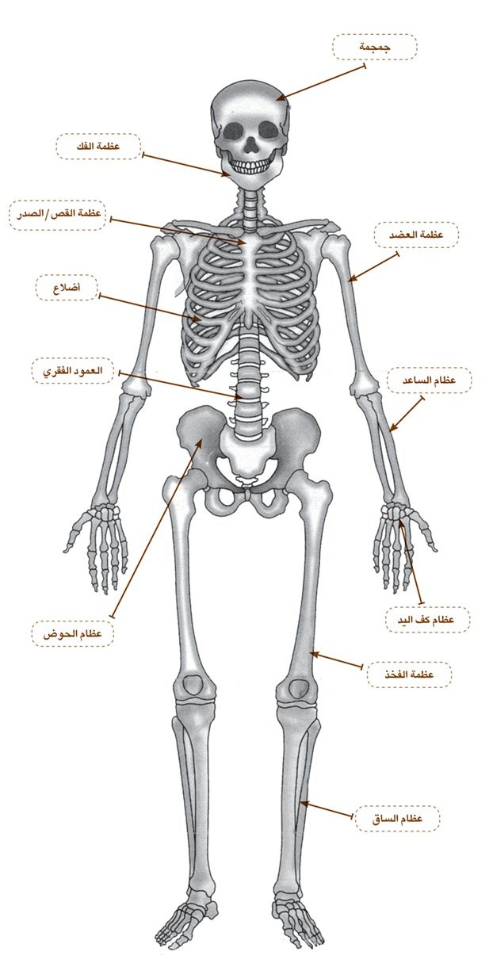
جمجمة
عظمة الفك
عظمة القص / الصدر
عظمة العضد
أضلاع
العمود الفقري
عظام الساعد
عظام كف اليد
عظام الحوض
عظمة الفخذ
عظام الساق

Slide 2
من وظائف الهيكل العظمي هو:
يكسب الجسم الشكل العام
الحركة
(كبر وصغر العظام)
حماية أعضاء الجسم

Slide 3
دَرْز الجمجمة
مفصل كروي
مفصل رَزّي

